Slide 1
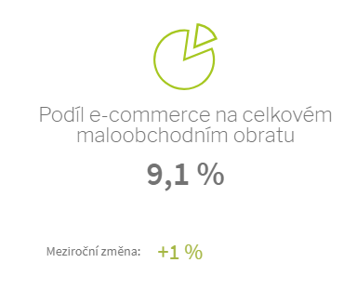
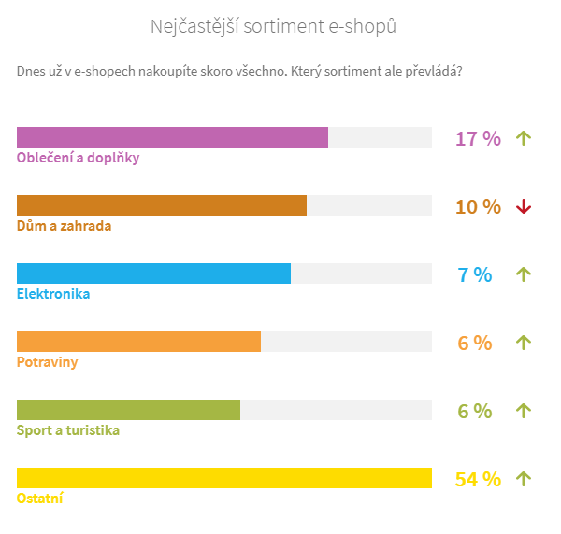
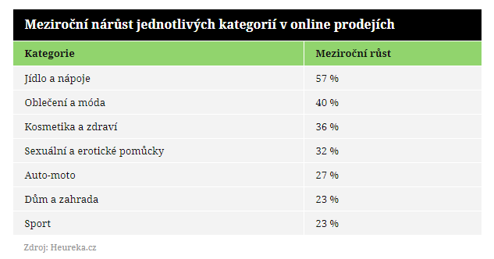
Online Food Market
Nejvíc rosto opět jídlo
Největší růst zaznamenaly meziročně kategorie jídla a nápojů, „Jídlo je fenoménem posledních let, a trend neustále roste. E-shopy s potravinami rozšiřují svoji působnost a nákup potravin na internetu už není vnímán jako známka přepychu,“

Slide 2
Velká Británie - Ocado

Slide 3
BILLA ONLINE

Slide 4
ROHLÍK

Slide 5
ITESCO

Slide 6
KOŠÍK

Slide 7
PLNÁ TAŠKA

Slide 8
Jen Dobrý Pití a Jen Dobrý Jídlo

Slide 9
Jen Dobrý Jídlo

Slide 10
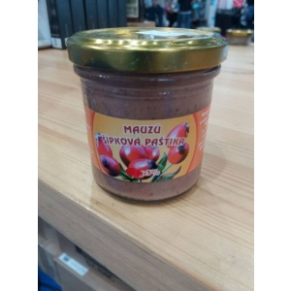
MAUZ a ČONGRADY
Grafika, Desing, Marketing
Cena, Prezentace, Příběh

Slide 11
Možnosti Spolupráce
Konzultace produktů
Desing a Grafika
Prezentace na Festivalech
Zajištění Logistiky B2B a B2C
Internetový Prodej
Prodej na Plná Taška, Košík, Rohlík,
Odběrné místo pro klienty v ČB
Centrální sklad ČB a Praha
Online Marketing

Slide 12
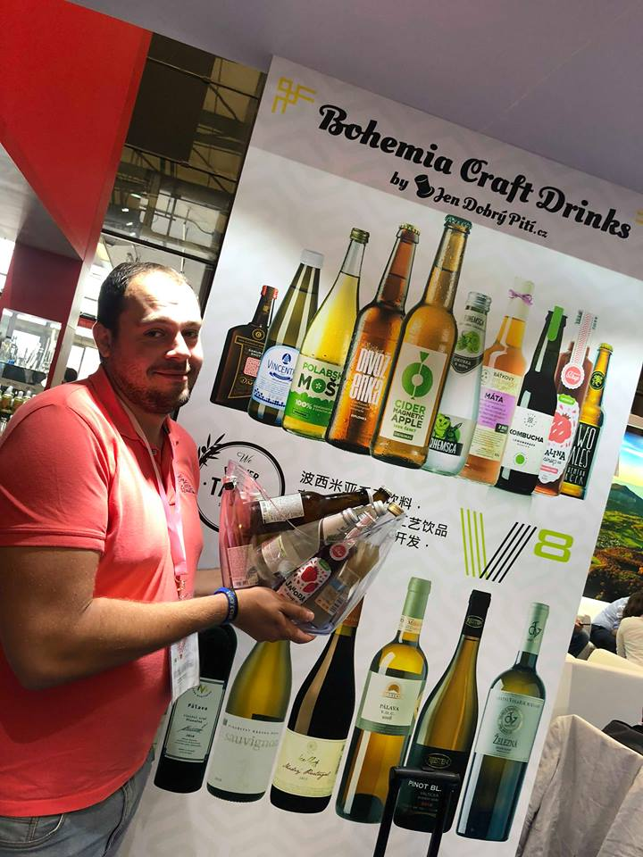
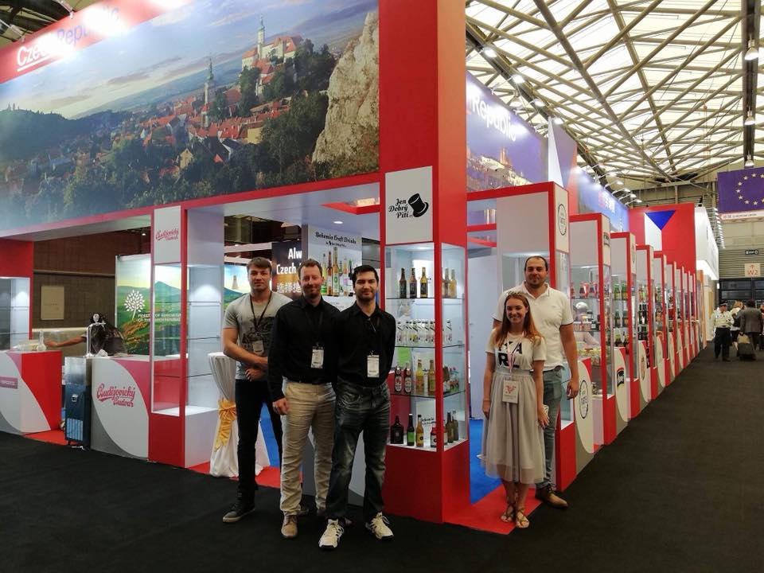
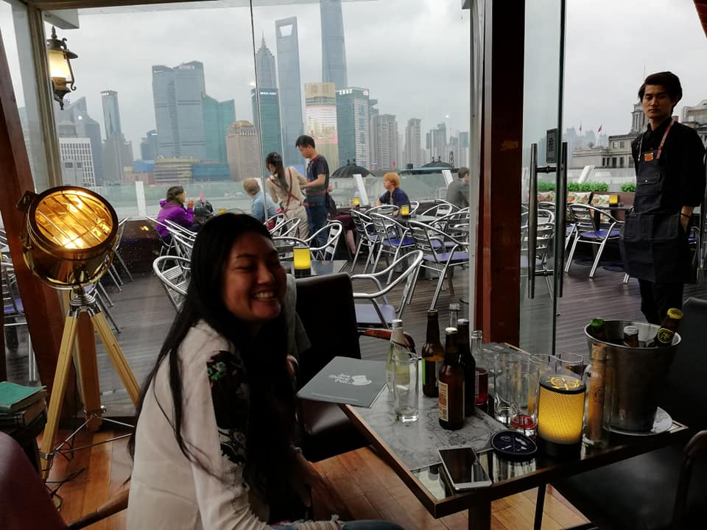
SIAL – největší veletrh jídla nápojů
Díky MZE, jsme mohli prezentovat nápoje na největším veletrh pití a jídla a díky této platformě si vychutnají české nápoje v Indii, Číně a Rusku.

